Slide 1
Aplikace MS Office
MS Excel
Mgr. Renata Chloupková (chloupkova@iba.muni.cz)

Slide 2
Organizační informace
Rozvrh – podzim 2018
08. 10.
15. 10.
12. 11.
26. 11.

Slide 3
4.0. Opakování
Samostatná práce

Slide 4
Shrnutí předchozí lekce
Grafy
  Vytváření grafů
    Graf se dvěma osami
  Formátování grafů
  Minigrafy
Funkce SVYHLEDAT()

Slide 5
Samostatné cvičení – úkoly 1
Datové podklady:
  4_data.xlsx
Zadání:
Vytvořte kopii listu „data“ a nazvěte ji výsledky, nastavte žlutou barvu karty
Ukotvěte horní řádek tabulky
Vytvořte proměnnou „léčivo_nemocnice“ jako spojení sloupců „Léčba“ a „Nemocnice“ (jako oddělovač využijte podtržítko)
Vytvořte sloupce „Linie léčby“ a „Mutace“ vždy za sloupce „Linie léčby_kód“ a „Mutace_kód “.
Pomocí funkce SVYHLEDAT() nahraďte číselníky ve sloupcích „Linie léčby_kód“ a „Mutace_kód “ do nově vzniklých proměnných v bodě IV.
Všechny buňky doplněné pomocí SVYHLEDAT() převeďte na hodnoty

Slide 6
Samostatné cvičení – úkoly 2
Zadání – pokračování
Vytvořte sloupec „První nebo druhá linie léčby“, do sloupce překódujte linii léčby (využijte sloupec „Linie léčby“ nebo „Linie léčby_kód“) pomocí funkce „když“ následovně: 12 = 1./2. linie, 99 = bez ohledu na linii léčby.
Vytvořte list „Grafy“ – na list vložce následující grafy:
1. graf: zesumarizujete počty ve sloupci „Léčba“
2. graf: zobrazte vývoj sloupce „Rok_léčba_začátek“ jako trend v letech
Pomocí minigrafů se podívejte na vývoj ve sloupcích „ Počet pacientů na léčbě v roce 2016“ a „ Počet pacientů na léčbě v roce 2017“; obdobně na vývoj v rámci sloupců „Počet pacientů na léčbě v období 2016_01“ až „Počet pacientů na léčbě v období 2016_01“ – v grafech zobrazte extrémy

Slide 7
Samostatné cvičení – hodnocení
Hodnocení
  Výsledný excel vložit do úschovny v IS
  Část „maticové vzorce“ není povinná
  Komentáře vkládat do speciálního listu „Komentář“

Slide 8
4.1. Pokročilé vzorce
Funkce SVYHLEDAT().
Maticové (CSE) vzorce.

Slide 9
Maticové vzorce
Maticové vzorce umožňují počítat s pravoúhlými oblastmi na listech MS Excel jako s maticemi (sčítání, násobení apod.).
Říká se jim také CSE vzorce, protože se po zadání vzorce do řádku vzorců potvrzují klávesovou zkratkou Ctrl + Shift + Enter.
Maticový vzorec je celý uzavřen ve složené závorce.
Složená závorka označuje, že jde o CSE vzorec.
{=SUMA(A1:B2*D1:E2)}

Slide 10
Maticové vzorce
Maticové konstanty umožňují pomocí vzorce zadat řádkový/sloupcový vektor nebo celou matici.
Zápis řádkového vektoru (konstanty):
    {={1\2\3\4\5}}
Zápis sloupcového vektoru (konstanty):
    {={1;2;3;4;5}}
Zápis matice (5 sloupců, 3 řádky):
    {={1\2\3\4\5;6\7\8\9\10;11\12\13\14\15}}

Slide 11
4.2. Kontingenční tabulky a grafy
Kontingenční tabulky.
Kontingenční grafy.

Slide 12

Kontingenční tabulka
Frekvenční sumarizace dvou kategoriálních proměnných (binárních, nominálních nebo ordinálních proměnných).
Obecně: R x C kontingenční tabulka (R – počet kategorií jedné proměnné, C – počet kategorií druhé proměnné).
Speciální případ: 2 x 2 tabulka = čtyřpolní tabulka.
Kontingenční tabulky: absolutních četností, celkových procent, řádkových/sloupcových četností
Př.: Sumarizace vyšetřených osob podle pohlaví a výsledku diagnostického testu.
Pohlaví | Výsledek vyšetření
 | Nemocný | Zdravý | Celkem
Muž | 45 | 11 | 56
Žena | 25 | 6 | 31
Celkem | 70 | 17 | 87
Jsou více nemocní muži nebo ženy?

Slide 13

Ukázka kontingenční tabulky
Kontingenční tabulka absolutních četností
 | Nemocný | Zdravý | Celkem
Muž | 45 | 11 | 56
Žena | 25 | 6 | 31
Celkem | 70 | 17 | 87
Větší počet nemocných mužů, který je dán pouze vyšším zastoupení mužů v celkovém vzorku (56 z 87)
Kontingenční tabulka řádkových procent
 | Nemocný | Zdravý | Celkem
Muž | 80,4 % | 19,6 % | 100,0 %
Žena | 80,6 % | 19,4 % | 100,0 %
Po výpočtu relativních četností vidíme, že se muži a ženy neliší ve výskytu onemocnění
Jsou více nemocní muži nebo ženy?

Slide 14
Kontingenční tabulky v Excelu: zdroj dat a příprava dat
Kontingenční tabulka se dá vytvořit:
z tabulky v daném sešitě
z dat z jiného sešitu Excelu
z externích dat (např. MS Access)
ze sloučených dat z více oblastí - z různých listů nebo různých sešitů
z jiné kontingenční tabulky
Data musí být uspořádána formou standardního databázového seznamu:
V prvním řádku: názvy polí
Další řádky: data
Vzhled tabulky: karta Domů → Formátovat jako tabulku

Slide 15
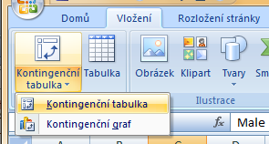
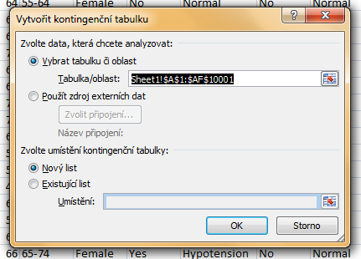
Vytvoření kontingenční tabulky v Excelu
Zdroj dat (kromě Excelu i např. externí databáze)
Zdrojová oblast dat
Umístění tabulky
Graf nebo tabulka

Slide 16
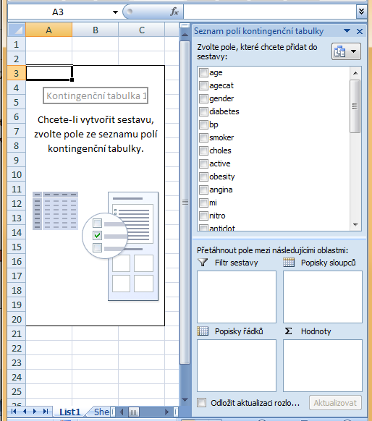
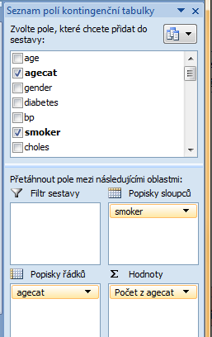
Kontingenční tabulky – rozvržení
parametry, které je možné zobrazit v kontingenční tabulce
filtr
parametry ve sloupcích
parametry na řádcích
parametry dat

Slide 17
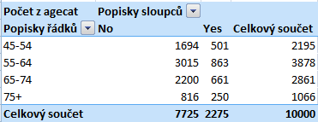
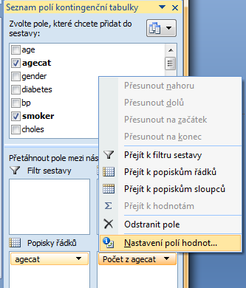
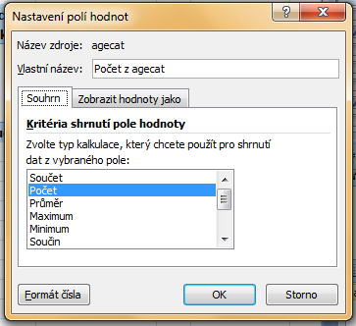
Kontingenční tabulky – nastavení II.
Kontingenční tabulka
Způsob sumarizace položky

Slide 18
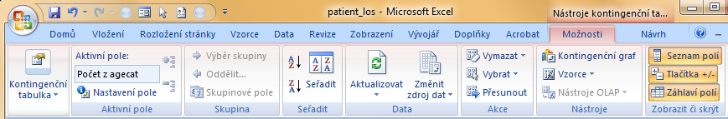
Aktualizace dat v kontingenční tabulce
Při změně dat v tabulce se zdrojovými daty nedojde automaticky k aktualizaci dat
v kontingenční tabulce.
Musíte provést aktualizaci dat.
Stůjte kdekoliv v kontingenční tabulce
Na kartě Možnosti ve skupině Data klikněte na Aktualizovat (Alt+F5), nebo na Aktualizovat vše (Ctrl+Alt+F5)
Data z kontingenční tabulky lze vizualizovat pomocí kontingenčního grafu
Možnosti tabulky
Aktualizace dat
Kontingenční graf

Slide 19
Rozložení kontingenční tabulky
Po vytvoření se kontingenční tabulka zobrazí v tzv. kompaktním formátu. Lze ji zobrazit
ale i ve formě tabulky, nebo ve formě osnovy.
Stůjte kdekoliv v kontingenční tabulce
Na kartě Návrh vyberte tlačítko Rozložení sestavy a volbu Zobrazit ve formě osnovy nebo zobrazit ve formě tabulky
Kompaktní formát - uspořádání tabulky aby zabírala co nejméně místa
Forma osnovy - řádková pole nižší úrovně je od vyšších úrovní odsazena, řádky nejsou
odděleny čarami
Forma tabulky - klasická forma tabulky, pole nižší úrovně jsou v dalším sloupci

Slide 20
4.3. Makra v MS Excel
Stručná historie maker v MS Excel.
Význam maker, oblasti jejich použití.
Dvě formy maker - funkce a metody, rozdíly mezi nimi.
Nahrávání vlastního makra.
Vytvoření a úpravy vlastní funkce/metody.

Slide 21

Z historie
Možnost napsat vlastní funkci/makro je v Excelu od první verze v roce 1985.
Do roku 1993 (verze 5) byla makra zaznamenávána ve vlastním jazyce Excelu a ukládána jakou soubory .xlm.
Starší verze maker jsou zpětně kompatibilní, ale není doporučné jejich použití z hlediska bezpečnosti.
Od verze 5 je možné makra zaznamenávat v jazyce Visual Basic.
Visual Basic byl vyvinut v roce 1991 kombinací staršího jazyka Basic (1964) a prostředí Ruby společnosti Tripod.

Slide 22

Visual Basic makro
Účelem maker v Excelu je buď usnadnění opakujících se činností nebo zpřístupnění složitějších funkcí, kterých není možné dosáhnout při rozumné složitosti ručně, případně kombinace obojího.
Pomocí maker lze rovněž vkládat do listů Excelu interaktivní prvky.
„Všechno, co jde udělat ručně, lze udělat také pomocí makra.“
Existují dva režimy zadávání maker – záznam přímo v prostředí Excelu a ruční zápis makra v jazyce Visual Basic.

Slide 23
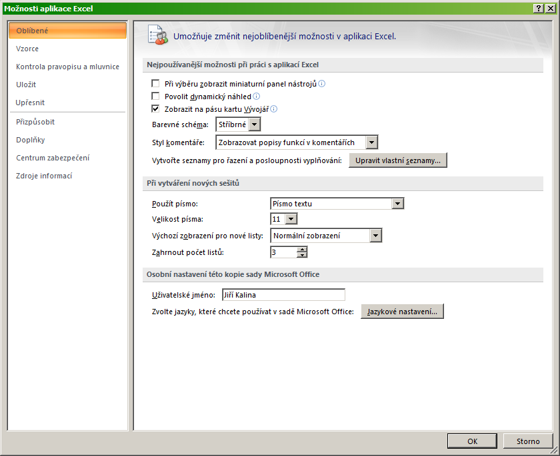
Záznam makra
Nejprve je nutné zpřístupnit v Excelu kartu Vývojář (od verze 2010):
Položka seznamu „Oblíbené“.
„Zobrazit na pásu kartu Vývojář“.

Slide 24


Záznam makra
Jednoduchý způsob vytvoření makra. K dispozici jsou pouze standardně přístupné funkce, ale lze je pomocí makra opakovat jako proceduru.
Tlačítko pro zahájení záznamu makra.
Přepíná mezi absolutními a relativními odkazy v makru.
Přepíná do prostředí Visual Basic
Otevírá dialogové okno se seznamem maker.
Tlačítko pro zastavení záznamu makra.

Slide 25
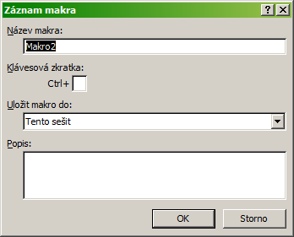
Záznam makra
Před spuštěním záznamu makra:
Uživatelský název makra.
Klávesová zkratka
neodporující standardním zkratkám. Musí jít o písmeno nebo příbuzný znak. V případě kolize navrhuje Excel varianty Ctrl nebo Ctrl+Shift.
Místo pro uložení makra.
Volitelný popis makra.

Slide 26
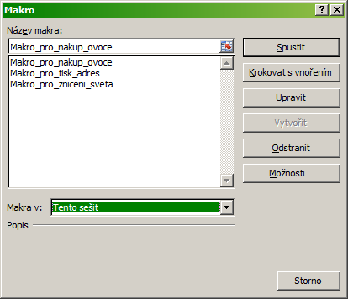
Záznam makra
Spuštění vybraného makra.
Okno pro spouštění maker:
Krokování makra v prostředí VB.
Seznam vytvořených maker.
Úprav makra v prostředí VB.
Změna popisu a klávesové zkratky.

Slide 27
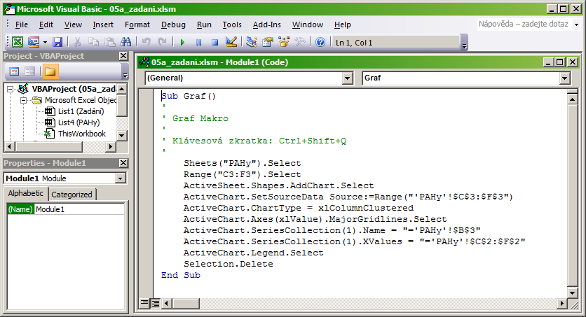
Visual Basic
Integrated development environment (IDE):
Project explorer
Okno pro psaní kódu
Properties window

Slide 28
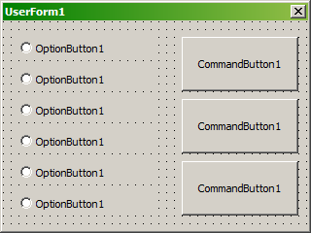
Visual Basic
Několik úvodních poznámek k jazyku Visual Basic
jazyk není case sensitive (nerozlišuje malá a velká písmena),
do kódu lze vepisovat komentáře uvozené apostrofem ',
mezery a odsazení nemají vliv na interpretaci kódu,
důležité je rozdělení řádků – jedna funkce na jeden řádek,
více funkcí na řádku je možné spojit pomocí dvojtečky :,
dlouhé řádky lze rozdělit pomocí kombinace , _,

Slide 29
Visual Basic
Dvě základní entity, které lze vytvářet v prostředí visual Basic jsou metody a funkce.
Vytvořené funkce se automaticky přenáší do prostředí Excelu (konkrétního sešitu typu .xlsm, ke kterému je makro připojeno).
Funkce se od metody liší tím, že má definovánu nějakou návratovou hodnotu.
Makra nahraná pomocí záznamu maker v Excelu jsou automaticky považována za metody.
Funkce i metody se zadávají jako zdrojový kód psaný uživatelem nebo generovaný programem do okna kódu a uvozují se speciálními výrazy.

Slide 30
Visual Basic - funkce
Každá funkce je uvozena a uzavřena specifickými příkazy:
  Function nazev_funkce(arg1, arg2,…) As typ
  tělo funkce
  End Function
  Tělo funkce se skládá z operací, v nichž jsou pro výpočet využity proměnné specifikované na vstupu do funkce (argumenty z 1. řádku funkce) a funkce jazyka Visual Basic.
  Návratová hodnota funkce je určena přiřazením hodnoty do názvu funkce.
    nazev_funkce = arg1 + arg2

Slide 31
Visual Basic - metody
Každá metoda je uvozena a uzavřena specifickými příkazy:
  Sub nazev_metody(arg1, arg2,…)
  tělo metody
  End Sub
  Tělo metody se skládá z operací, v nichž jsou pro výpočet využity proměnné specifikované na vstupu do metody a funkce jazyka Visual Basic.

Slide 32
Visual Basic
Primitivní datové typy jazyka Visual Basic
Jméno | Popis | Velikost | Rozsah
Integer | Celé číslo | 32 bitů | -2³¹ až 2³¹
Long | Celé číslo, ale větší rozsah | 64 bitů | -2⁶³ až 2⁶³
Boolean | Logická hodnota (pravda, nepravda) | 8 bitů | True nebo False
String | Textová hodnota | 16 bitů pro každý znak | ---
Char | Znak | 16 bitů | 0 až 2⁻¹⁶
Double | Desetinné číslo s dvojitou přesností | 64 bitů | ± 5 x 10⁻³²⁴ až ± 1,7 x 10³⁰⁸

Slide 33
Visual Basic
Některé užitečné funkce jazyka Visual Basic
  If podmínka Then příkaz (blok příkazů) End If (v případě bloku),
  While podmínka příkaz (blok příkazů) Wend
  For i = a To b příkaz Next – for cyklus pro předem daný počet kroků,
  Sheets("název listu").Select – výběr označeného listu,
  Range("buňka1:buňka2").Select – výběr oblasti buněk,
  Range(buňka1, buňka2).Select – totéž zadáno číselně,
  ActiveCell.Offset(radky,sloupce) – přesun do zadané buňky
  a Mod b – zbytek po celočíselném dělení čísla a číslem b,
  Sqr(a) – druhá odmocnina z čísla a,

Slide 34
Visual Basic – objekty a vlastnosti
Objektově orientované programování pracuje s objekty, které mají určité specifikované vlastnosti.
Visual Basic považuje v Excelu za objekt celý soubor, list, buňku, graf, ovládací prvek (tlačítko, zatržítko, fromulář aj.).
V editoru IDE lze měnit vlastnosti objektů v okně Properties window; některé lze měnit také přímo v Excelu (např. pojmenování listu, vybarvení buňky) a také samotnými makry.
Vlastnost objektu lze odkazovat přes tečku ..
Např. nastavení barvy buňky A1 na červenou se provede následujícím příkazem:
Range("A1").Interior.Color = Red

Slide 35
Visual Basic – události
Kromě vlastností se k objektu pojí také konkrétní události, které mohou být impulzem pro aktivaci funkce nebo metody.
Každý objekt má svoji specifickou sadu událostí, kterých jsou desítky.
Důležité události mohou být např.:
  Activate – aktivace sešitu (otevření uloženého souboru),
  SheetActivate – aktivace požadovaného listu,
  Click – kliknutí na ovládací prvek,
  Change – změna hodnoty prvku,
  Show – zviditelnění prvku,
  Hide – zneviditelnění prvku.

Slide 36

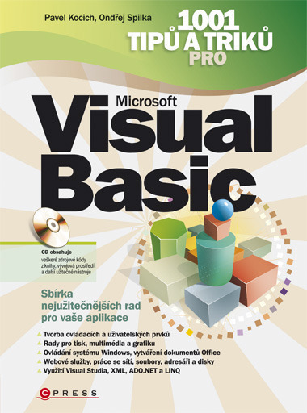
Visual Basic – kam dál
Visual Basic je plnohodnotný programovací jazyk, k jeho obsažení by nestačil ani celý předmět MOF011,
existuje celá řada elektronických i klasických učebnic ve všech jazycích,
řada věcí je intuitivních a lze na ně přijít i bez odborného základu.

